Slide 1
HILIRISASI PRODUK
CENTER OF EXCELLENCE (CoE)
Health and Disaster Emergency (HADE) Center
POLTEKKES KEMENKES TASIKMALAYA
(KAMPUS CIREBON)
Di Wilayah Kerja Puskesmas Kesambi Kota Cirebon
Tanggal 10-18 September 2021

Slide 3
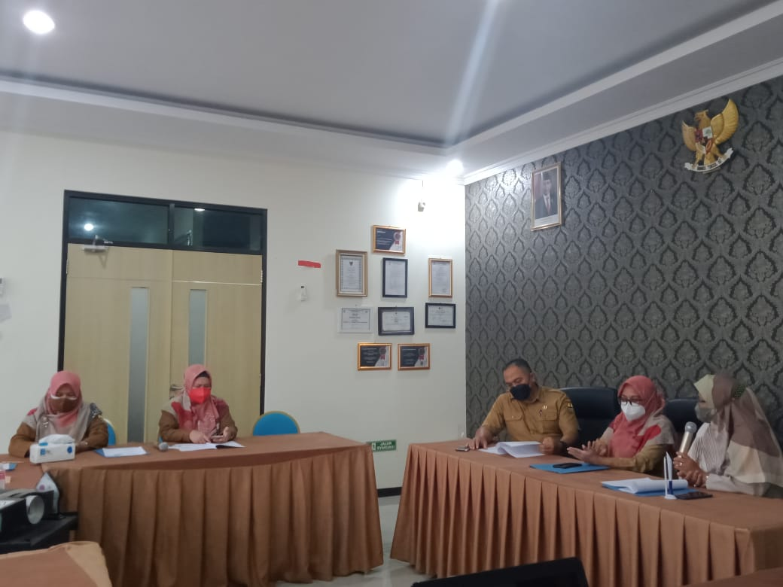
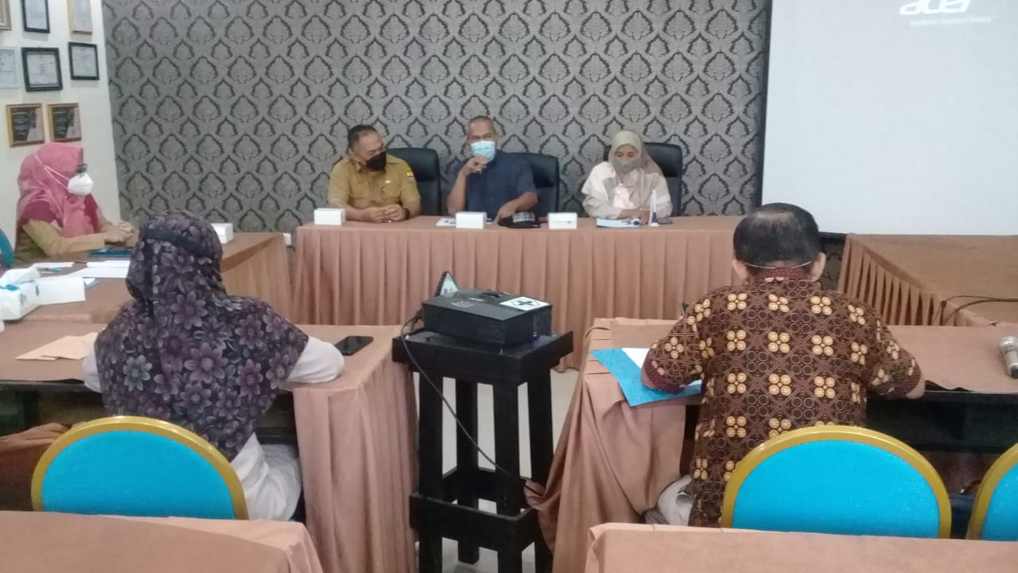
Pembukaan Kegiatan Hilirisasi Produk Center Of Excellence (CoE) HaDE Center, dihadiri oleh Kepala Puskesmas, Bidan Koordinator, Ka Sub Bag TU , Ketua LPM Kelurahan Kesambi, Ketua Kampung Siaga Kota Cirebon, Sekretaris Lurah Kesambi, Ketua RW 06, Ketua Kader Posyandu serta tim dari CoE HaDE Center Poltekkes Kemenkes Tasikmalaya (Kampus Cirebon) tanggal 10 September 2021

Slide 4
HILIRISASI PRODUK PROGRAM STUDI D.III GIZI
POLTEKKES TASIKMALAYA (KAMPUS CIREBON)
PELATIHAN PEMBUATAN NUGGET SEHAT BERGIZI
BERBAHAN PANGAN LOKAL
TUJUAN KEGIATAN
Meningkatkan pengetahuan dan keterampilan kader dalam pembuatan PMT lokal kudapan dalam bentuk nugget sehat bergizi berbahan pangan lokal (sayuran dari “Rumah Pangan Lestari)
Tempat : Baperkam RW 06, Kelurahan Kesambi, Kecamatan Kesambi Kota Cirebon

Slide 5
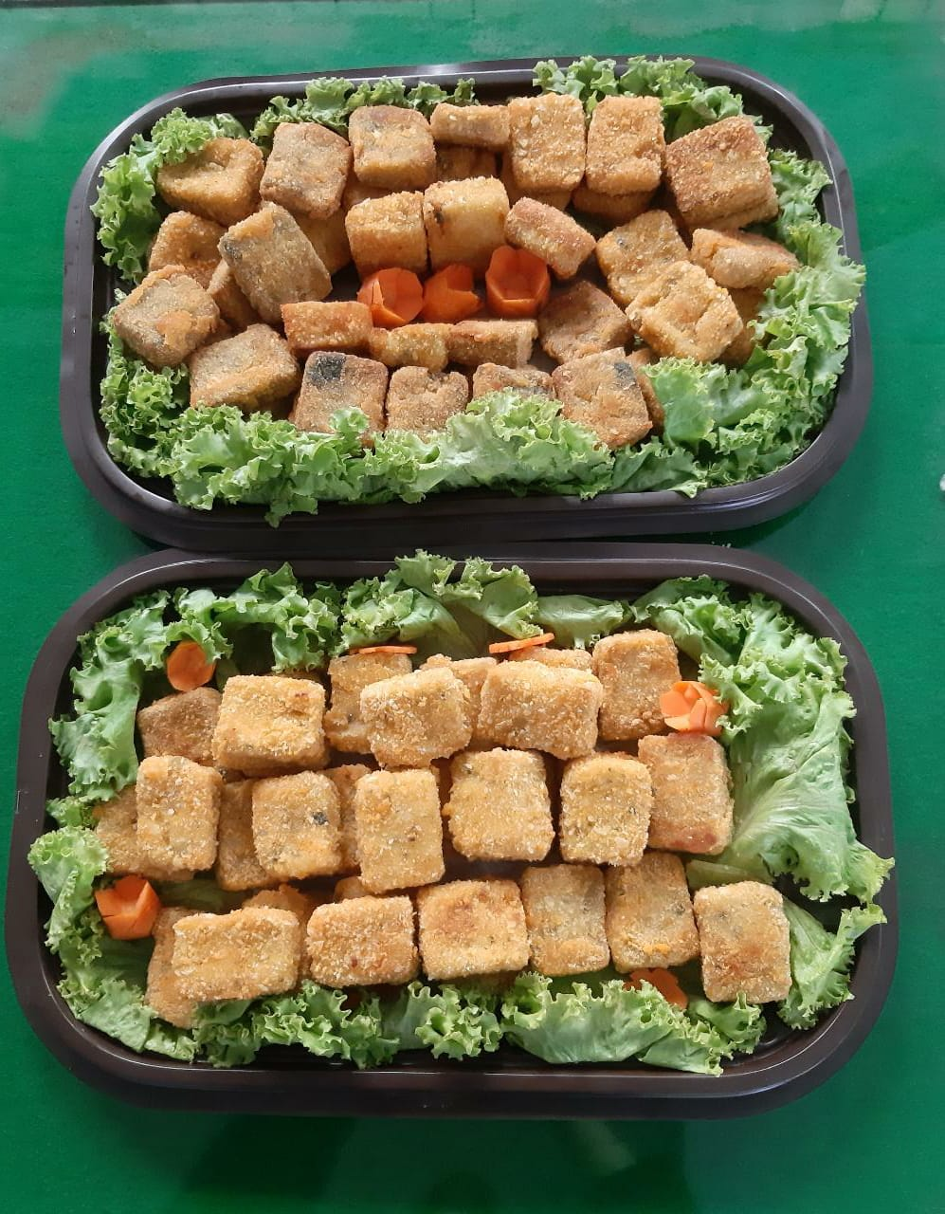
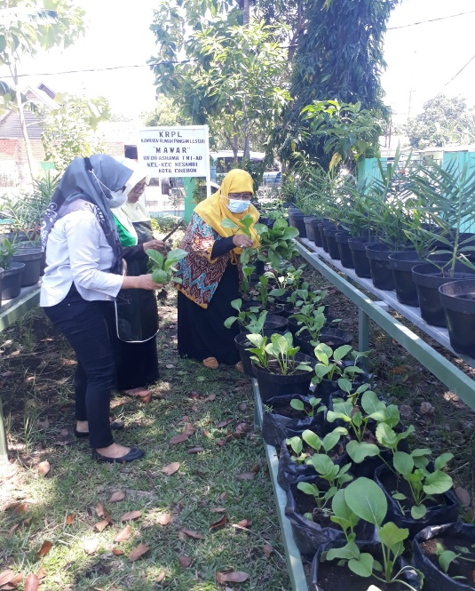
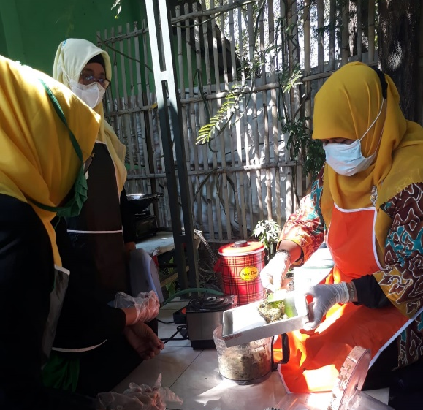
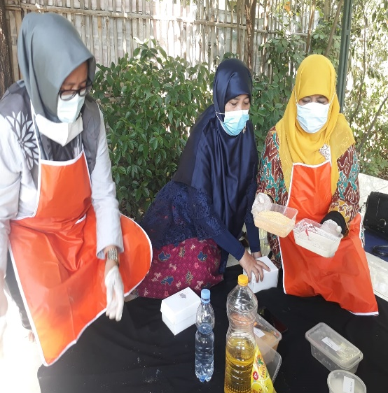
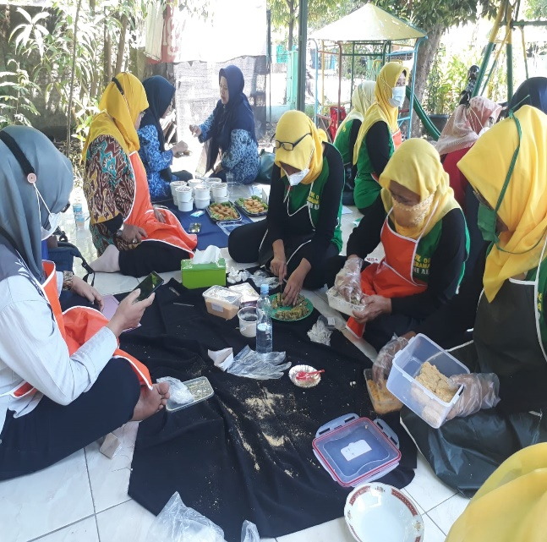
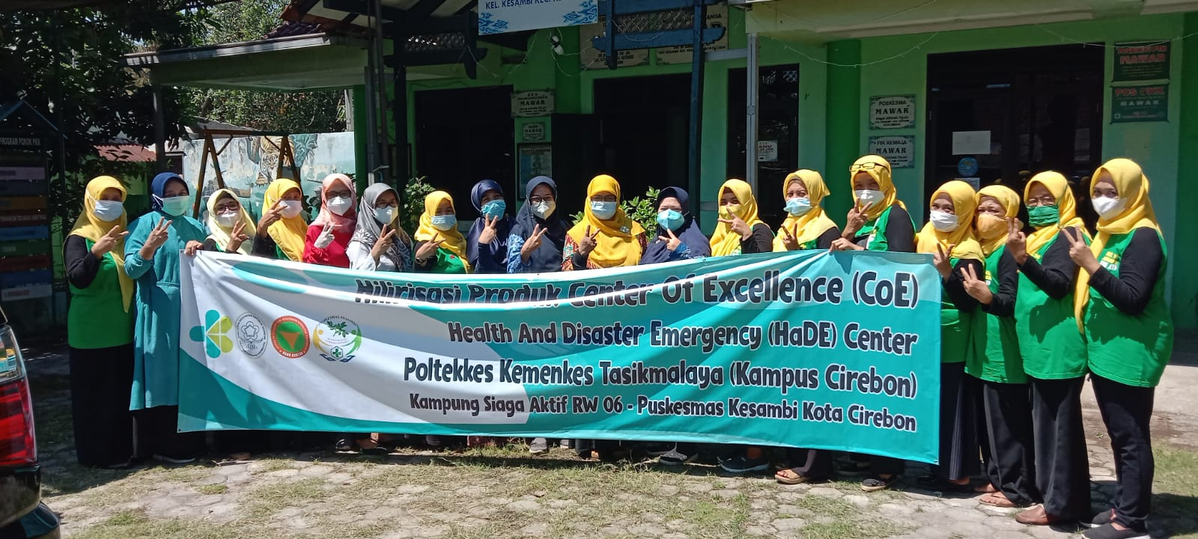

Slide 6
HILIRISASI PRODUK PROGRAM STUDI D.III RMIK
POLTEKKES TASIKMALAYA (KAMPUS CIREBON)
SOSIALISASI APLIKASI SISTEM INFORMASI BENCANA (SIMBA)
TUJUAN KEGIATAN
Meningkatkan pengetahuan petugas kesehatan dan kader tentang aplikasi sistem informasi bencana agar dapat melakukan manajemen pada saat ada bencana
Tempat : Baperkam RW 06, Kelurahan Kesambi, Kecamatan Kesambi Kota Cirebon

Slide 7
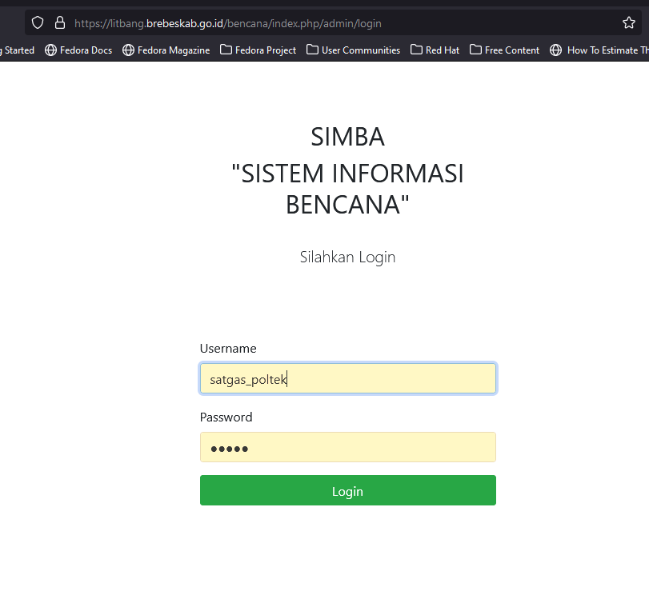
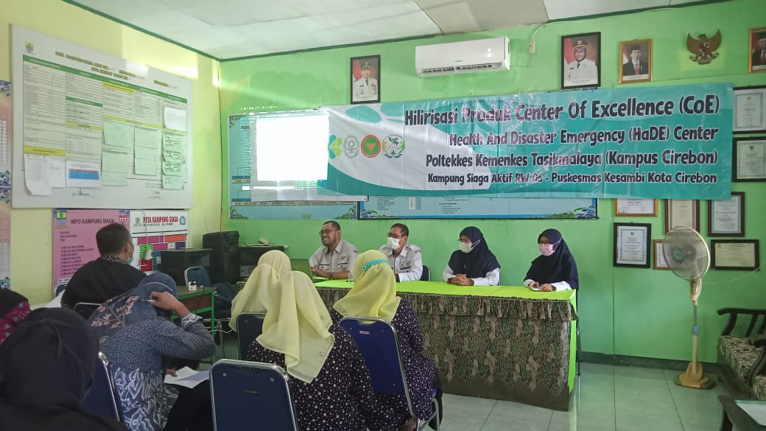
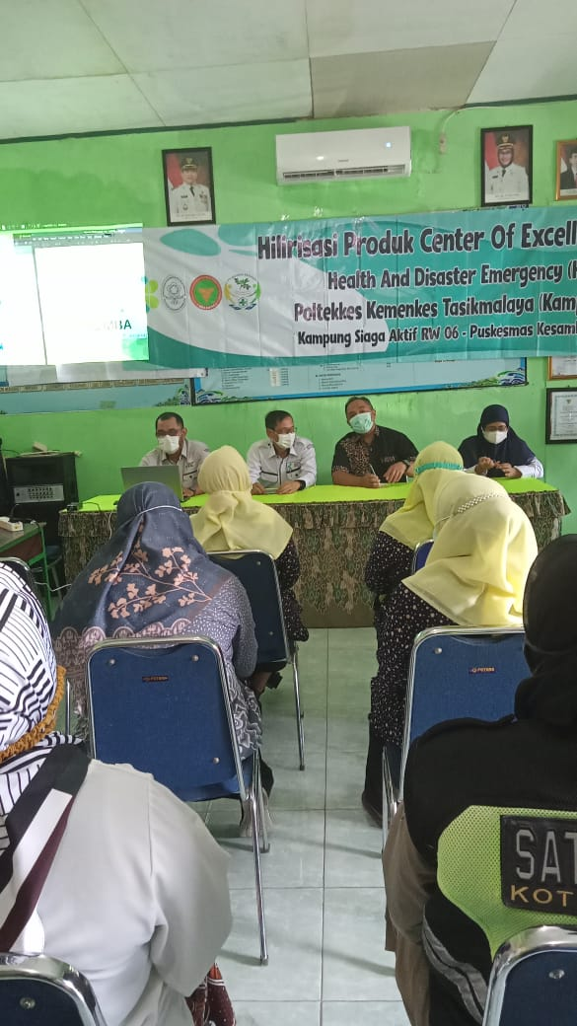
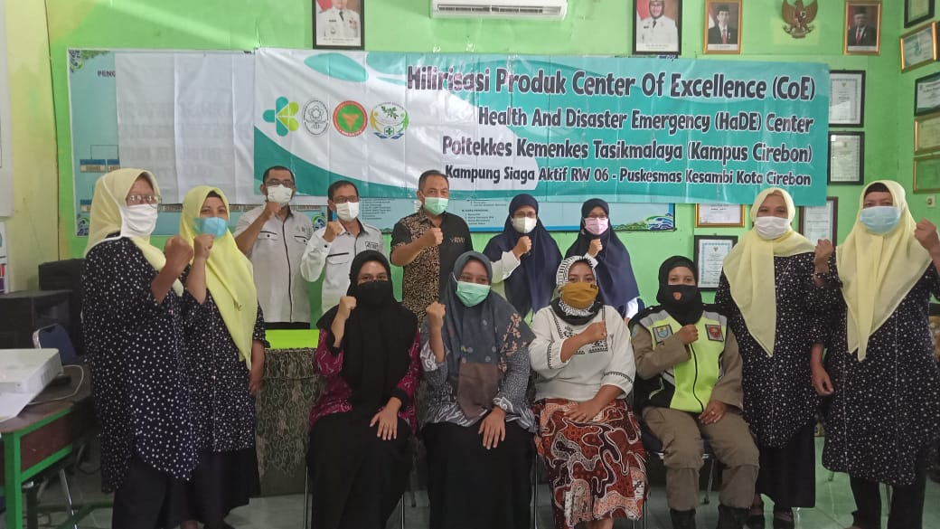

Slide 8
HILIRISASI PRODUK PROGRAM STUDI D.III KEPERAWATAN
POLTEKKES TASIKMALAYA (KAMPUS CIREBON)
PELATIHAN BANTUAN HIDUP DASAR
TUJUAN KEGIATAN
Meningkatkan pengetahuan dan keterampilan kader dan remaja Karang Taruna dalam melakukan tindakan Bantuan Hidup Dasar
Tempat : Baperkam RW 06, Kelurahan Kesambi, Kecamatan Kesambi Kota Cirebon

Slide 9
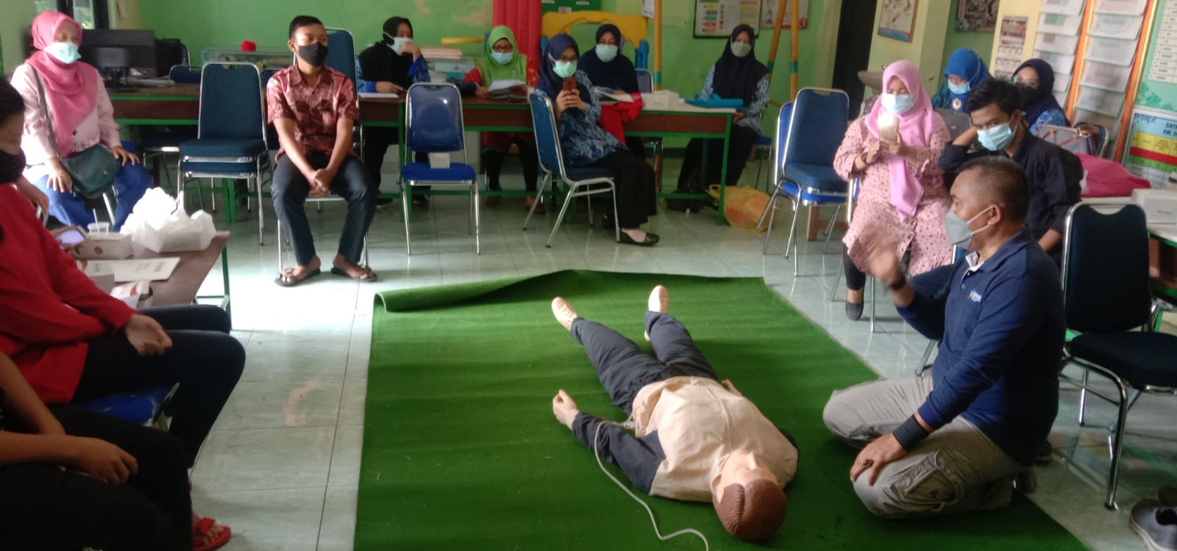
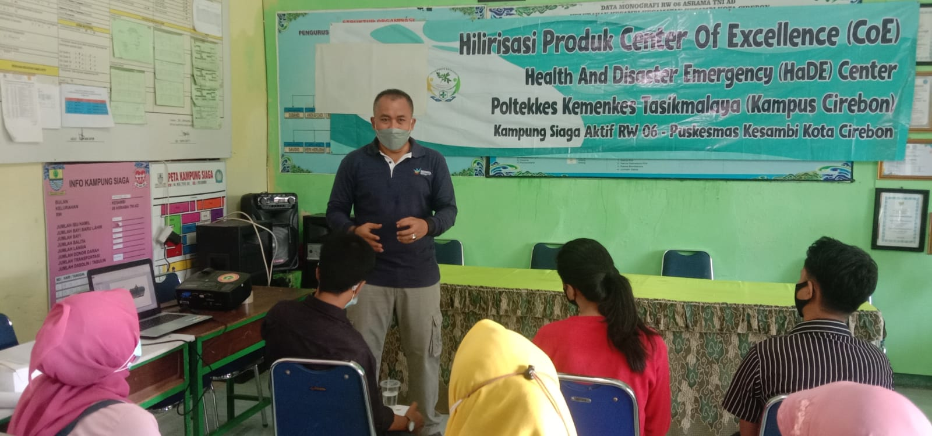
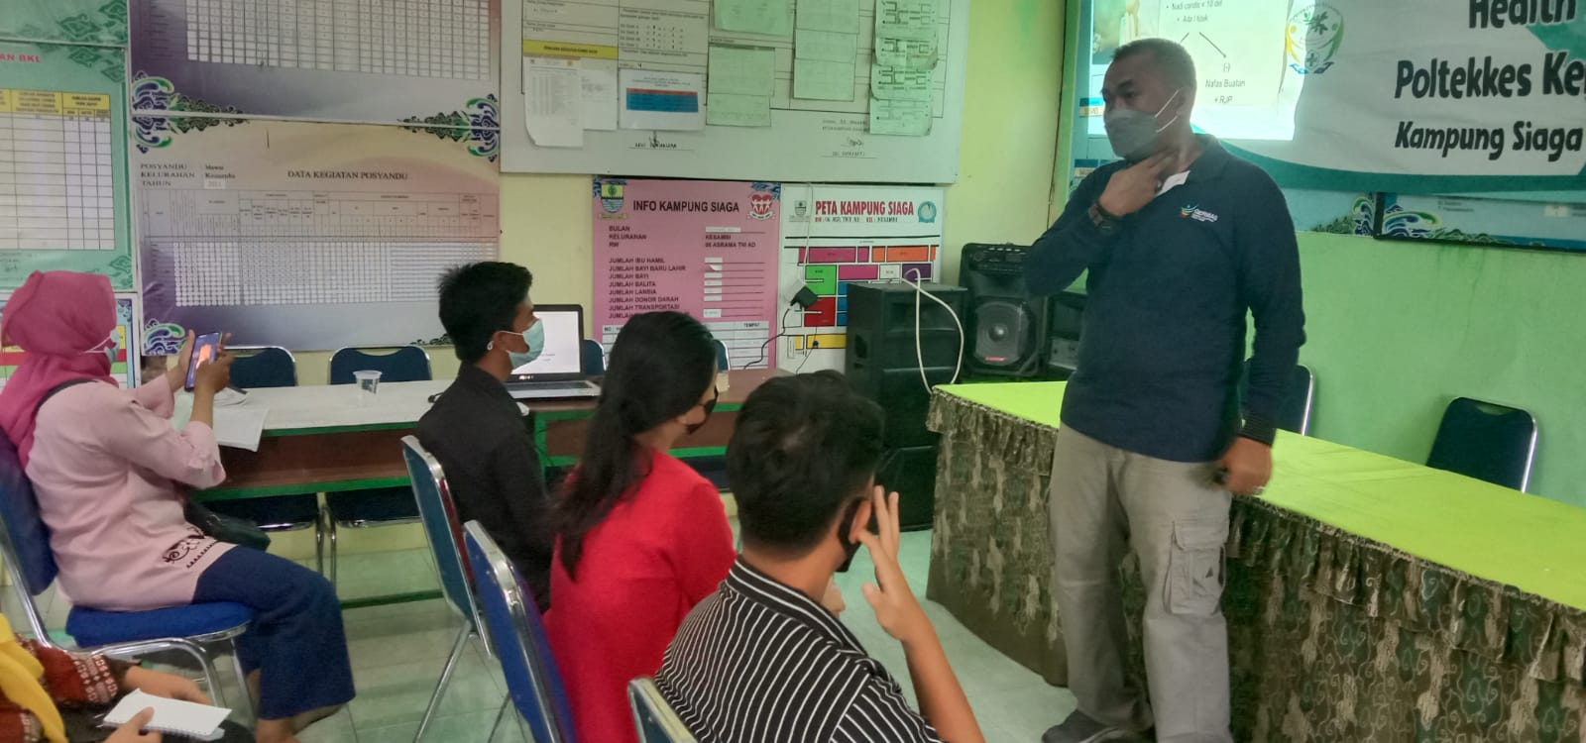
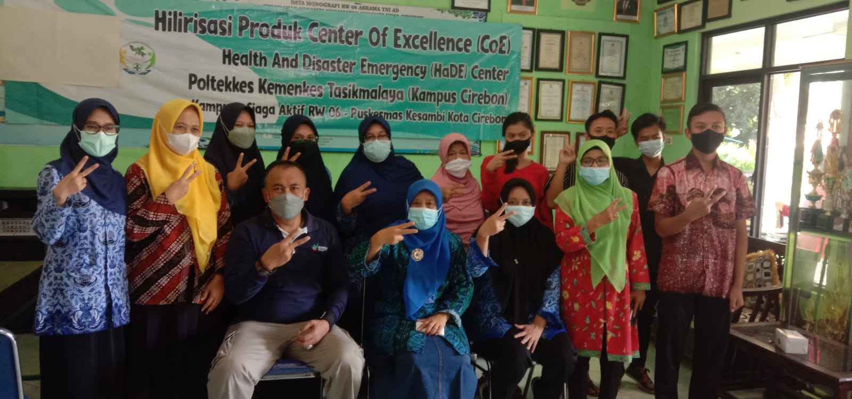

Slide 10
HILIRISASI PRODUK PROGRAM STUDI D.III KEBIDANAN
POLTEKKES TASIKMALAYA (KAMPUS CIREBON)
PENDIDIKAN KESEHATAN REPRODUKSI REMAJA
MENGGUNAKAN MEDIA FILM “ TUNGGU GEDE DULU”
TUJUAN KEGIATAN
Meningkatkan pengetahuan remaja tentang kesehatan reproduksi
Tempat : Baperkam RW 06, Kelurahan Kesambi, Kecamatan Kesambi Kota Cirebon

Slide 11
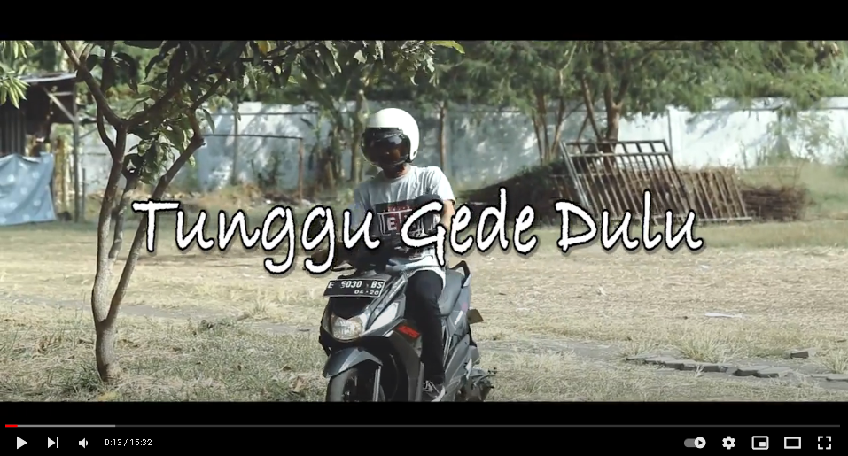
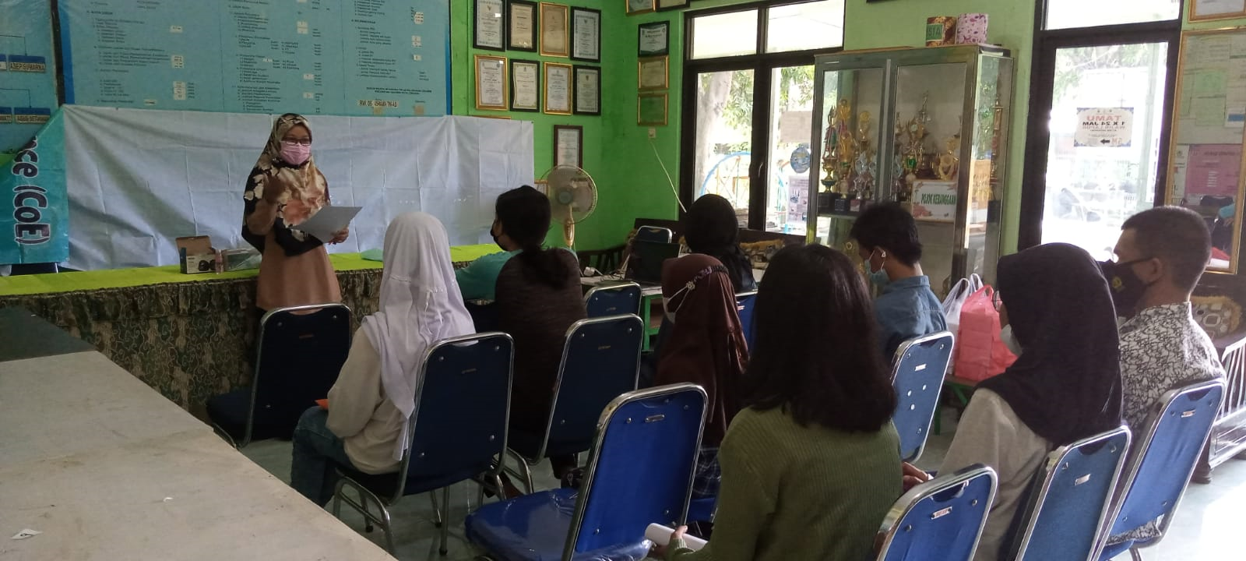
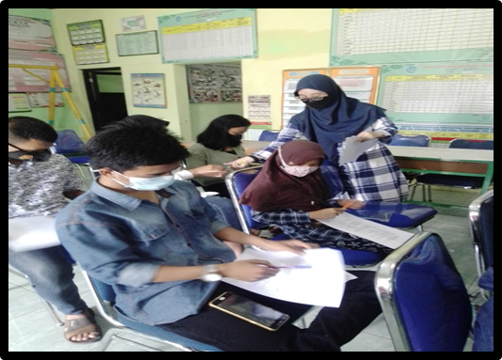
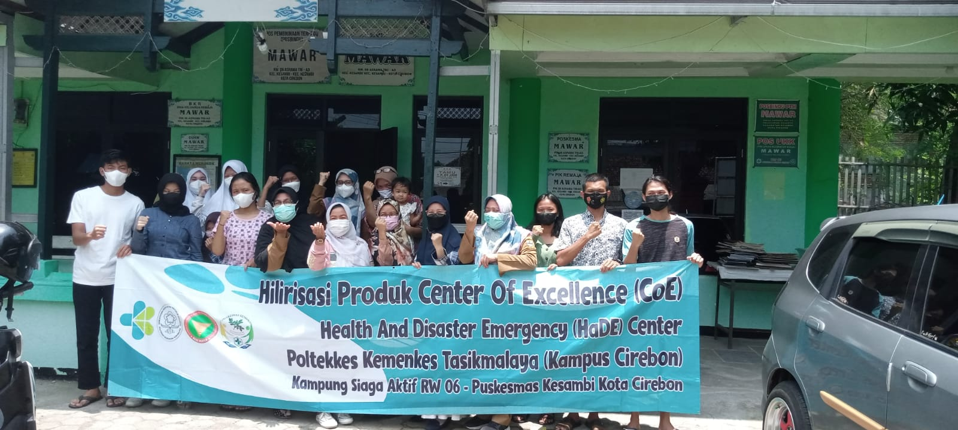

Slide 12
HILIRISASI PRODUK PROGRAM STUDI D.III KEBIDANAN
POLTEKKES TASIKMALAYA (KAMPUS CIREBON)
SOSIALISASI APLIKASI ALAT BANTU PENGAMBILAN KEPUTUSAN (ABPK) BER KB
TUJUAN KEGIATAN
Meningkatkan pengetahuan dan keterampilan bidan di dalam menggunakan Aplikasi ABPK ber KB sebagai inovasi media konseling KB
Tempat : Puskesmas Kesambi Kota Cirebon

Slide 13
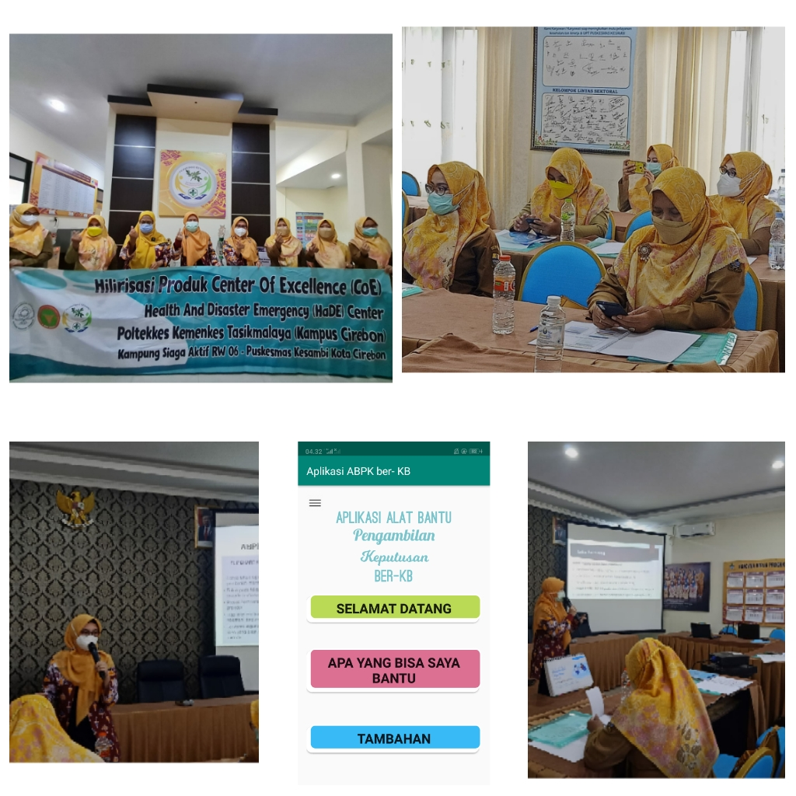
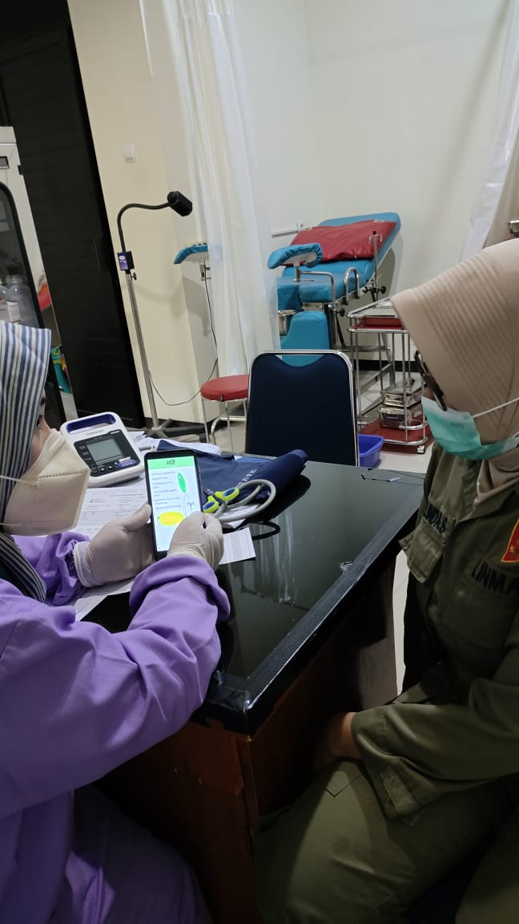
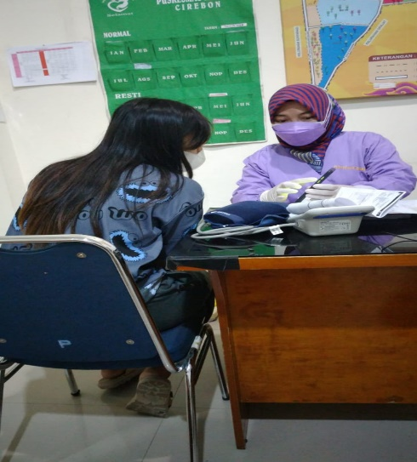
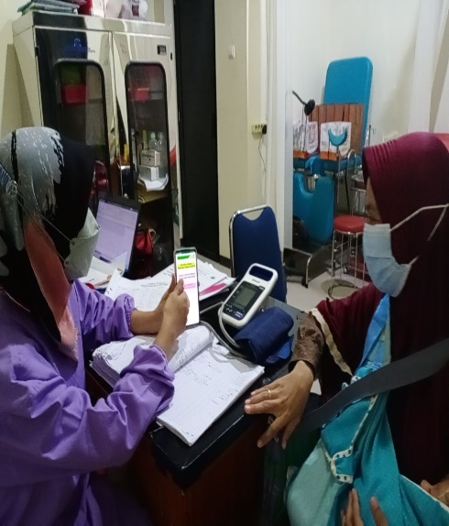
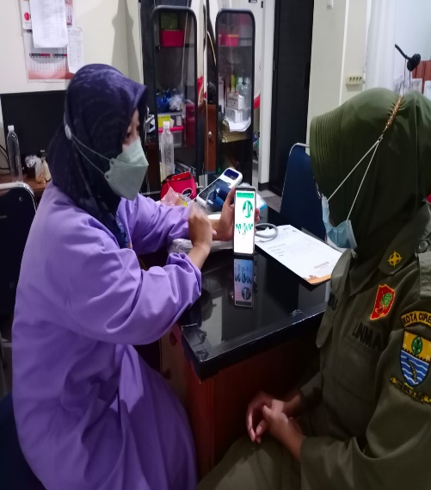
Penggunaan Aplikasi ABPK Ber KB oleh Bidan
pada saat melakukan konseling KB

Slide 14
TERIMA KASIH

